Slide 1
Contenido de Boletín Informativo
Edición #74
Julio-septiembre 2022
Presenta:
Marta Alicia de Magaña
Directora Ejecutiva
MCP-ES
Jueves, 22 de septiembre de 2022

Slide 2
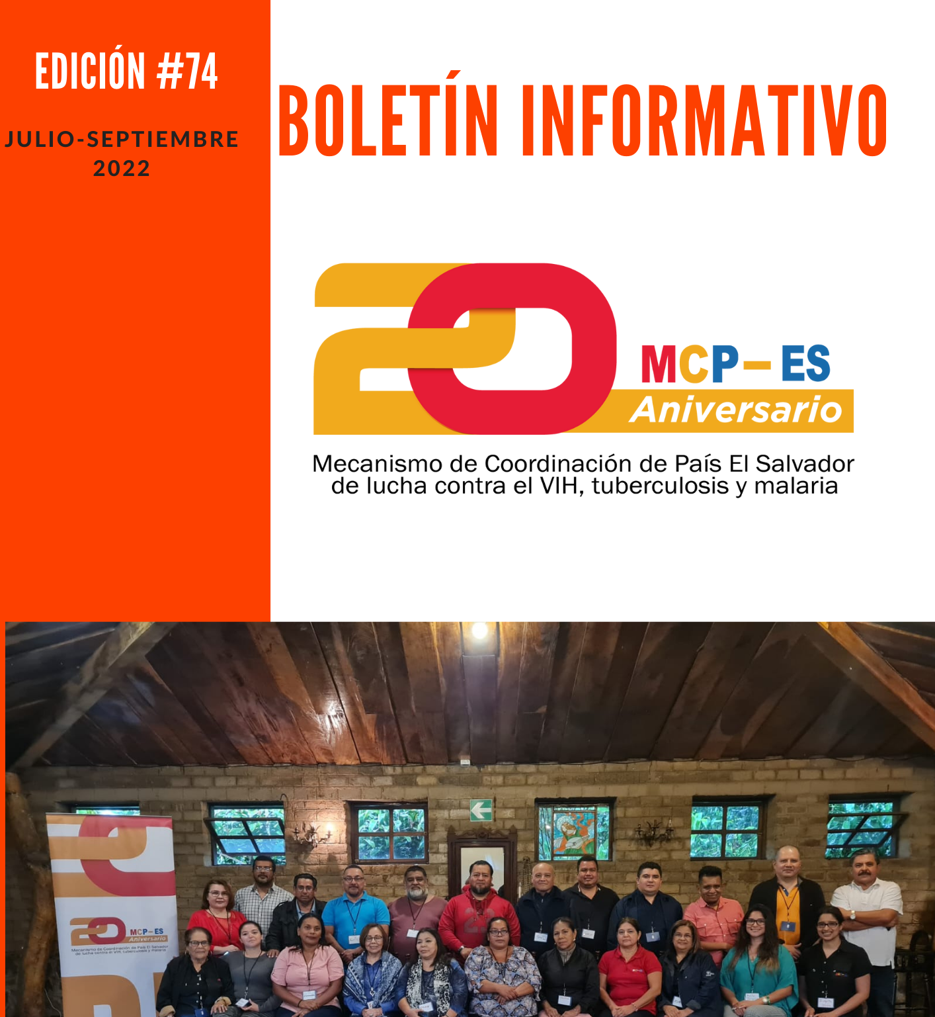

Slide 3
CONTENIDO DEL BOLETÍN INFORMATIVO, Edición #74
Foto de portada: Imagen grupal de la primera jornada de inducción a nuevos miembros, realizada el 24 y 25 de septiembre
2. Palabras de la Dra. Celina de Miranda, ONUSIDA
3. Toma de acuerdos colegiados
4. Programa de inducción a miembros del MCP-ES 2022-2025
5. Fortalecimiento a miembros Taller virtual de Monitoreo Estratégico
6. Posicionamiento CONAVIH Estrategia de sostenibilidad (Herramienta SID)
7. Informe financiero al 30 de septiembre
8. Solicitud de fondos C19RM.

